Slide 1



Responsive Web Design
102820014 傅意茹

Slide 2
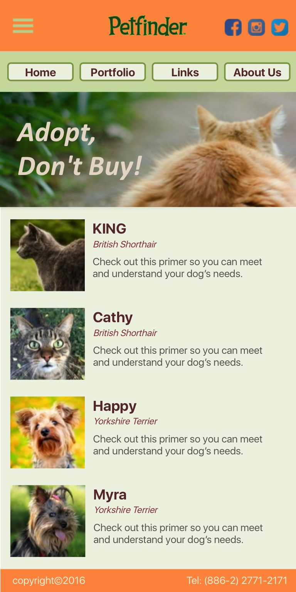
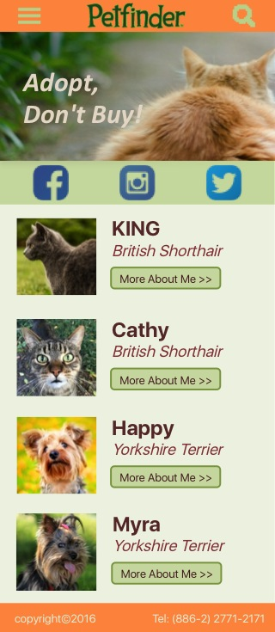

Slide 3
01 縮減內容
設計
原本寵物下方有寵物的介紹，在手機版，將介紹改為用按鈕展開。
目的
將細節藏起來，防止大量資訊同時出現在螢幕上，可能造成的失焦或畫面過於擁擠的狀況。

